Slide 1

Bartender App
Onderdeel van RigS

Slide 2


Inhoud
Waar hebben we deze sprint aan gewerkt?
Frontend
Backend
Demo
Planning sprint 5

Slide 3


Waar hebben we deze sprint aan gewerkt?
Frontend
Backend
Deployment
WebSocket

Slide 4
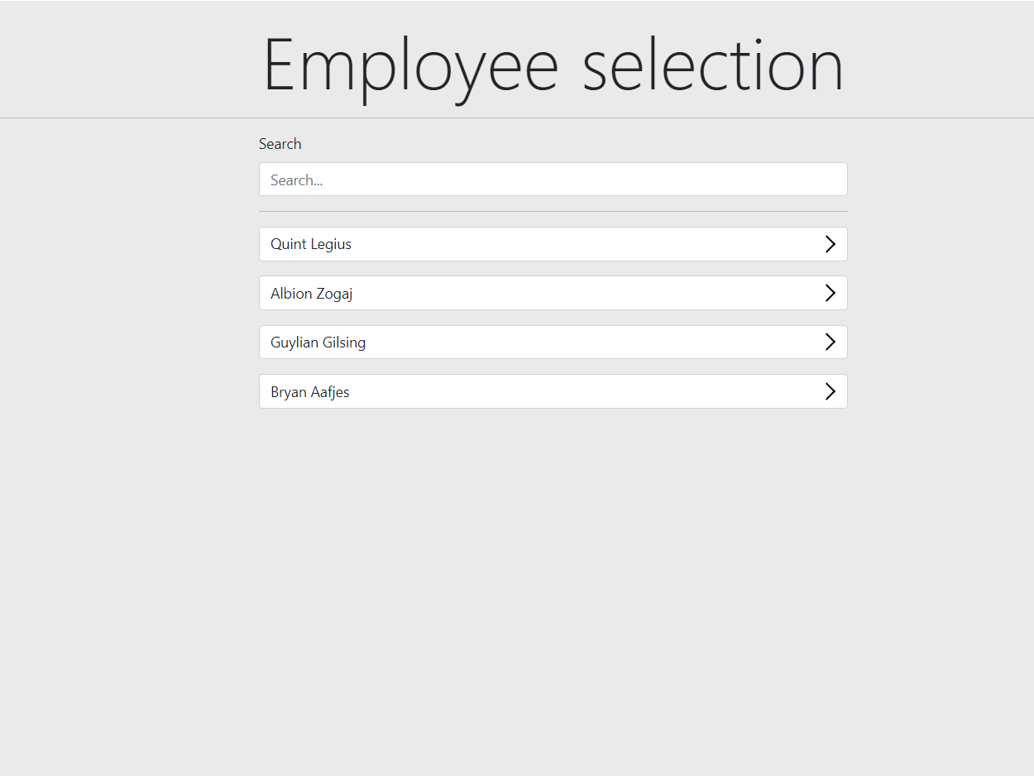
Frontend
Login pagina’s
Robot pagina
Order betaal status check

Slide 5
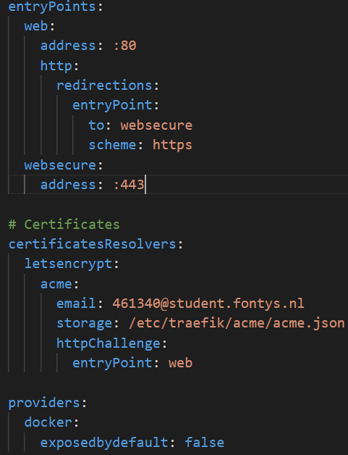
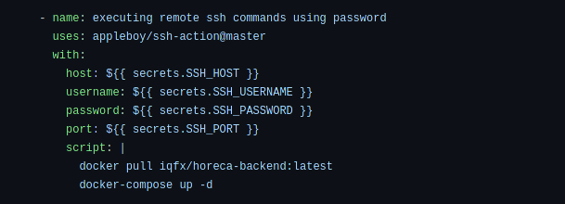
Backend
CI/CD
Deployment
Sorteren
Login

Slide 6



Demo

Slide 7

Planning Sprint 5
Help melding vanuit customers app
Verder met het ontwikkelen aan de kaart
Documentatie verder uitwerken
Websocket – Communicatie tussen robot en frontends

